Slide 1

МЕТОДИЧНЕ ОБ'ЄДНАННЯ
ВЧИТЕЛІВ-ПРЕДМЕТНИКІВ
“ШКОЛА ПРОФЕСІЙНОЇ МАЙСТЕРНОСТІ”
ЖОРНІВСЬКОЇ ГІМНАЗІЇ
2021-2022н.р.

Slide 2

Науково-методична тема школи:
“Впровадження у навчально-виховний процес інноваційних технологій та їх вплив на розвиток інтелектуально-пізнавальних здібностей дитини.”
Науково-методична тема, над якою працює шкільне методичне об'єднання вчителів-предметників:
“Формування в учнів ключових компетентностей за умов інноваційної освіти.”

Slide 3

НАШЕ КРЕДО:
“Навчати та виховувати так, щоб у кожному дитячому серці залишити вогник пізнання, мислення та добра!!!”

Slide 4
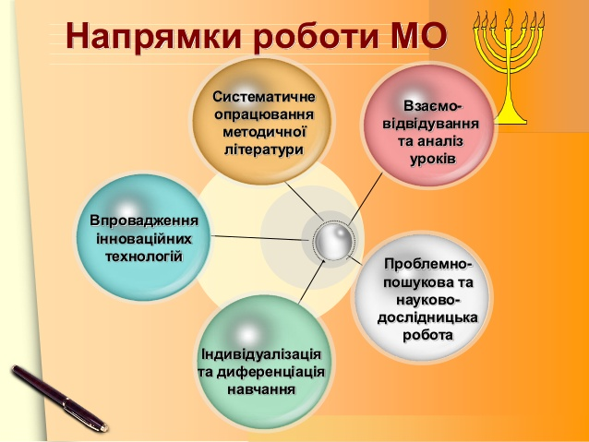

Slide 5
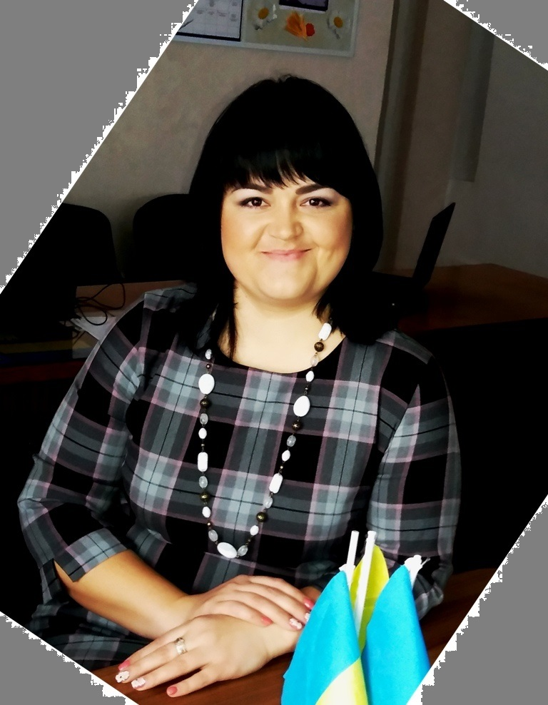
Кокоріна Любов Миколаївна
Керівник методичного об'єднання вчителів-предметників “Школа професійної майстерності”
Посада: Вчитель біології, хімії, природознавства, образотворчого мистецтва та мистецтва.
Освіта: Вища – Міжнародний економіко-гуманітарний університет імені акад. С.Дем'янчука
Педагогічний стаж: 18років
Кваліфікаційна категорія: Спеціаліст І категорії
Тема над якою працює вчитель: “Активізація пізнавальної діяльності учнів з використанням ІКТ на уроках біології та хімії.”
Педагогічне кредо:
“Вчитель - це, насамперед, людина, яка любить дітей, знаходить радість у спілкуванні з ними, вірить у те, що кожна дитина може стати доброю людиною, вміє дружити з дітьми, бере близько до серця дитячі радощі і прикрість, знає душу дитини, ніколи не забуває, що сам був дитиною”.
В. Сухомлинський
СКЛАД ШКІЛЬНОГО МЕТОДИЧНОГО ОБЄДНАННЯ ВЧИТЕЛІВ-ПРЕДМЕТНИКІВ:

Slide 6
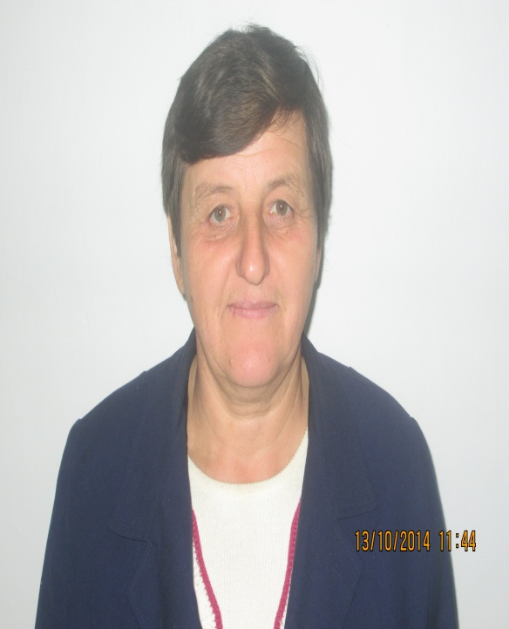
Терещук Любов Володимирівна
Посада: Вчитель української мови та літератури
Освіта: Вища - Рівненський педінститут
Педагогічний стаж: 41рік
Кваліфікаційна категорія: Спеціаліст вищої категорії
Тема над якою працює вчитель: “Інтерактивні технології на уроках української мови.”
Педагогічне кредо:
"Тільки той може осягнути своїм розумом і серцем красу, велич і могутність Батьківщини, хто збагнув відтінки й пахощі рідного слова, хто дорожить ним, як честю рідної матері, як колискою, як добрим ім'ям своєї родини“ В.О.Сухомлинський

Slide 7
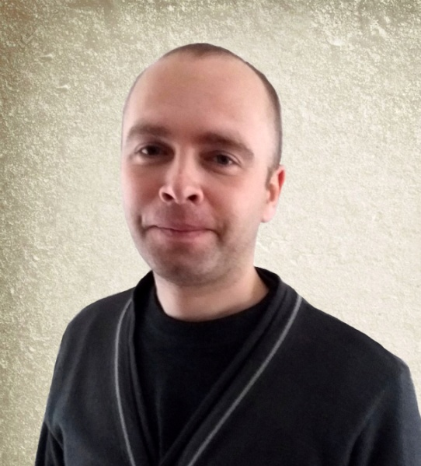
Петлюк Ігор Васильович
Посада: Вчитель історії та німецької мови
Освіта: Вища – Рівненський державний гуманітарний університет
Педагогічний стаж: 21 рік
Кваліфікаційна категорія: Спеціаліст вищої категорії
Тема над якою працює вчитель:
“Креативність вчителя в умовах особистісно-орієнтованого навчання.”
Педагогічне кредо:
"...Улюбленим учителем підлітка, юнака, дівчини стає той, хто щодня відкривається перед допитливим юним розумом і полум'яним серцем якоюсь новою гранню. Якщо ви хочете бути улюбленим учителем, турбуйтесь про те, щоб вихованцю вашому було що у вас відкривати. Якщо ж ви кілька років один і той самий, якщо день, що минув, нічого не додав до вашого багатства, ви можете стати осоружним і навіть ненависним"
В.О. Сухомлинський

Slide 8
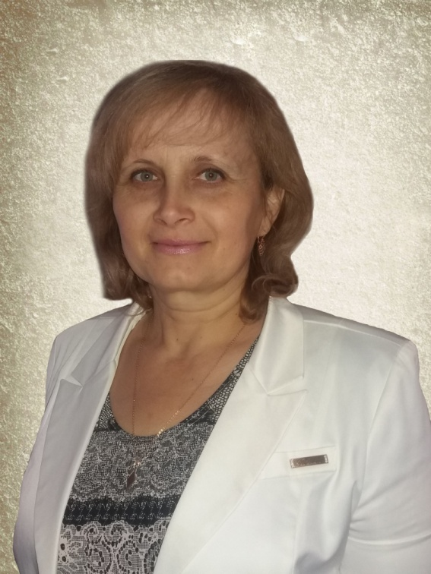
Герасимюк
Валентина Степанівна
Посада: Вчитель географії, української мови та літератури
Освіта: Вища – Рівненський державний гуманітарний університет, Волинський державний педагогічний університет імені Лесі Українки
Педагогічний стаж: 29 років
Кваліфікаційна категорія: Спеціаліст І категорії
Тема над якою працює вчитель:
“Застосування інтерактивних методів навчання як один із шляхів підвищення ефективності уроку.”
Педагогічне кредо:
“Любити життя і цінувати кожну його хвилину. Нести радість. У книгах шукати істину, у людях – мудрість.”

Slide 9
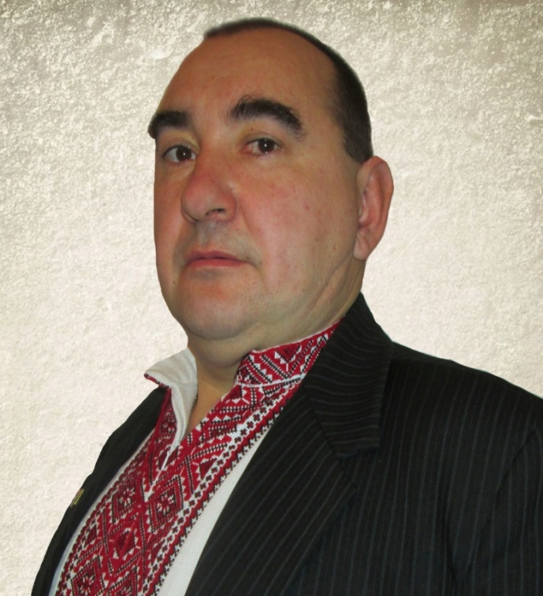
Вознюк
Віктор Зіновійович
Посада: Вчитель математики та фізики
Освіта: Вища - Рівненський державний гуманітарний університет
Педагогічний стаж: 26 років
Кваліфікаційна категорія:
Спеціаліст вищої категорії
Тема над якою працює вчитель:
“Сучасні технології навчання та їх застосування в роботі вчителя.”
Педагогічне кредо:
“Щоб бути хорошим вчителем, потрібно любити те, що викладаєш і тих, кому викладаєш.”

Slide 10
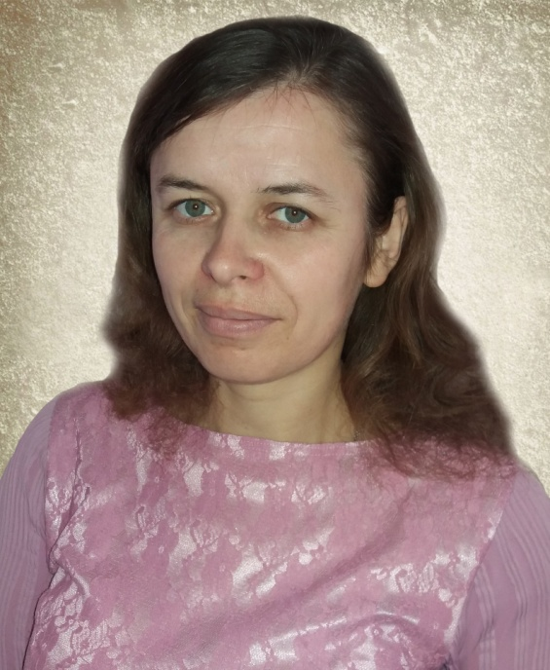
Каштан Надія Іванівна
Посада: Вчитель світової літератури
Освіта: Вища – Рівненський державний гуманітарний університет
Педагогічний стаж: 22 роки
Кваліфікаційна категорія:
Спеціаліст І категорії
Тема над якою працює вчитель:
“Підвищення ефективності навчання шляхом впровадження інноваційних технологій.”
Педагогічне кредо:
"Найкращий спосіб зробити дітей хорошими
- це зробити їх щасливими ."
О.Уайльд

Slide 11
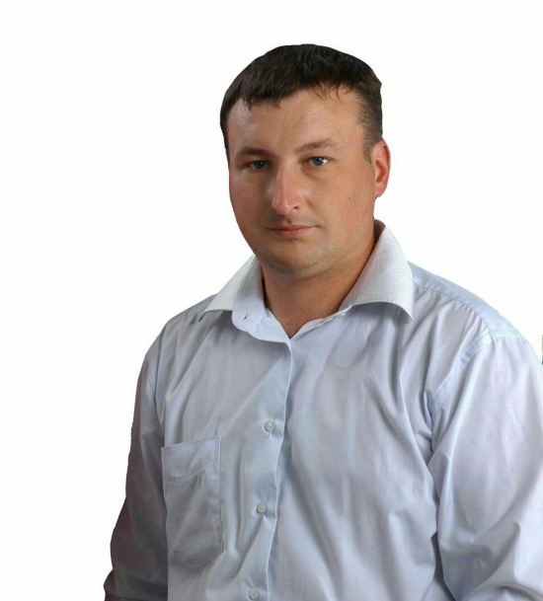
Середюк Андрій Ростиславович
Посада: Вчитель інформатики та фізики
Освіта: Вища – Рівненський державний гуманітарний університет
Педагогічний стаж: 13 років
Кваліфікаційна категорія:
Спеціаліст І категорії
Тема над якою працює вчитель:
“Розвиток творчих здібностей та формування життєвих компетентностей учнів у процесі вивчення інформатики. ”
Педагогічне кредо:
“Найкращий вчитель той, хто вміє розуміти потреби дітей!”

Slide 12
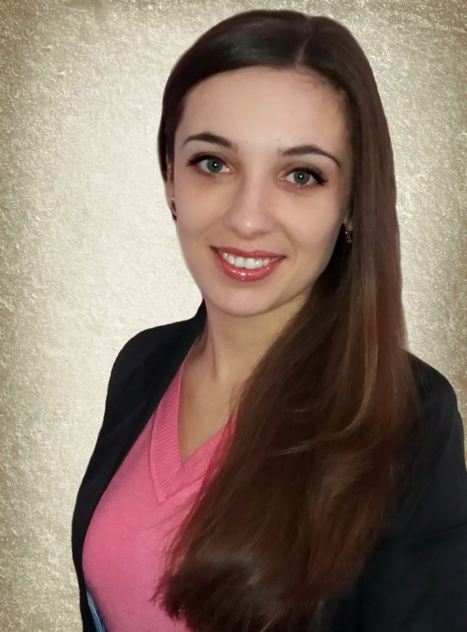
Семенюк-Тимошишина
Оксана Ігорівна
Посада: Вчитель англійської мови
Освіта: Вища – Рівненський державний гуманітарний університет
Педагогічний стаж: 8 років
Кваліфікаційна категорія:
Спеціаліст ІІ категорії
Тема над якою працює вчитель:
“Використання інформаційно-комунікаційних технологій на уроках англійської мови”
Педагогічне кредо:
“Учитись важко, а учить ще важче, але не мусиш зупинятись ти. Як учням віддаєш усе найкраще, то й сам сягнеш нової висоти.”

Slide 13
ТЕМАТИКА ЗАСІДАНЬ ШМО ВЧИТЕЛІВ-ПРЕДМЕТНИКІВ:
ЗАСІДАННЯ 1:
Тема: Освітня і самоосвітня діяльність вчителя в контексті розвитку його інноваційного потенціалу.
Мета: Визначити напрямки роботи кожного вчителя, що входить до ШМО, ознайомитися з нормативними документами про викладання навчальних дисциплін у поточному навчальному році.
Дата проведення: 3 вересня 2021 року
1. Ознайомлення з проблемним питанням школи на 2021 – 2022 н. р.
Аналіз роботи за минулий рік.
2. Обговорення і затвердження плану роботи МО на 2021 – 2022 н. р.
3. Опрацювання офіційних документів МОНУ:
- Положення про державний стандарт базової і повної середньої освіти;
- Інструктивно-методичних рекомендацій щодо вивчення предметів на 2021 – 2022н. р.;
- Інструкції щодо ведення класного журналу.
4. Обговорення та ознайомлення:
- індивідуальних методичних тем, над якими працюють вчителі;
- змін в програмах і підручниках;
- схвалення календарно-тематичних планів з навчальних дисциплін.
5. Шляхи підвищення якості роботи вчителів у 2021-2022н. р.

Slide 14
ЗАСІДАННЯ 2:
Тема: Активізація пізнавальної діяльності учнів засобами ІКТ та дослідницької діяльності. Особливості навчання в умовах карантину.
Мета: Опрацювати вимоги та особливості організації дистанційного навчання і шляхи активізації пізнавальної діяльності учнів на уроках і в позаурочний час, форми та методи проведення дослідницької роботи з учнями; проаналізувати результати проведення предметних олімпіад.
Дата проведення: 10 листопада 2021 року
1. Вимоги та організація дистанційного навчання у ЗЗСО в умовах пандемії
COVID-19
2. Особливості змішаного навчання.
3. Моніторинг знань учнів 5-го класу. Проблеми наступності у викладанні предметів між початковою школою та 5 класом, шляхи їх розв’язання.
4. Підсумки проведення І-етапу Всеукраїнської учнівської олімпіади з навчальних дисциплін.

Slide 15
ЗАСІДАННЯ 3:
Тема: Компетентнісно орієнтований підхід до навчання: суть, проблеми та перспективи.
Мета: Опрацювати методичні засади формування в учнів ключових компетенцій, опрацювати методи формувального оцінювання, технологій по формуванню творчої компетентності учнів; проаналізувати результати ІІ районного етапу предметних олімпіад.
Дата проведення 26січня 2022 року
1. Компетентнісно орієнтований підхід до навчання з впровадженням інноваційних педагогічних технологій.
2. Формування компетентностей учнів у процесі навчання історії.
3. Формувальне оцінювання. Особливості та технології.
4. Методичні засади формування в учнів загальноосвітнього навчального закладу ключової компетентності «Вміння вчитися»
5. Підсумки та аналіз завдань районних предметних олімпіад. Шляхи підвищення ефективності та якості позаурочної роботи з навчальних предметів.
6. Творчі звіти, огляди робочих місць, дидактичних матеріалів вчителів, які атестуються.

Slide 16
ЗАСІДАННЯ 4:
Тема: Особистісно-діяльнісний підхід як головна передумова сучасної освіти. Використання технології особистісно-діяльнісного підходу у навчанні школярів та розвитку їх освітніх компетентностей.
Мета: Розглянути форми і методи роботи щодо розвитку освітніх компетентностей учнів (з досвіду роботи); обговорити використання технології особистісно-діяльнісного підходу у навчанні школярів та розвитку їх освітніх компетентностей.
Дата проведення: 23 березня 2022 року
1. Особистісно-діяльнісний підхід як головна передумова сучасної освіти. Використання технології особистісно-діяльнісного підходу у навчанні школярів та розвитку їх освітніх компетентностей.
2. Шляхи вдосконалення роботи вчителів щодо підвищення ефективності в набутті учнями міцних знань, освітніх компетенцій. Обговорення рекомендацій щодо поліпшення якості освіти.
3. Огляд новинок методичної, психолого-педагогічної літератури

Slide 17
ЗАСІДАННЯ 5:
Тема: Шляхи реалізації виховної функції уроку як засобу розвитку інформаційної культури особистості через взаємодію учасників педагогічного процесу.
Мета: Опрацювати офіційні документи МОН щодо завершення навчального року; розглянути шляхи реалізації виховної функції як засобу розвитку інформаційної культури особистості через взаємодію учасників педагогічного процесу; обговорити пропозиції щодо планування роботи МО на наступний навчальний рік.
Дата проведення 25 травня 2022 року
1.Виховна функція уроку, шляхи реалізації
2. Аналіз навчальних досягнень учнів, їх участі у різноманітних конкурсах.
3. Про підготовку до державної підсумкової атестації 2021-2022н.р.
4. Рефлексія як самоаналіз діяльності та її результат.
Аналіз роботи МО у 2021 – 2022 н. р. Обговорення пропозицій щодо планування роботи МО на наступний навчальний рік

